Slide 1
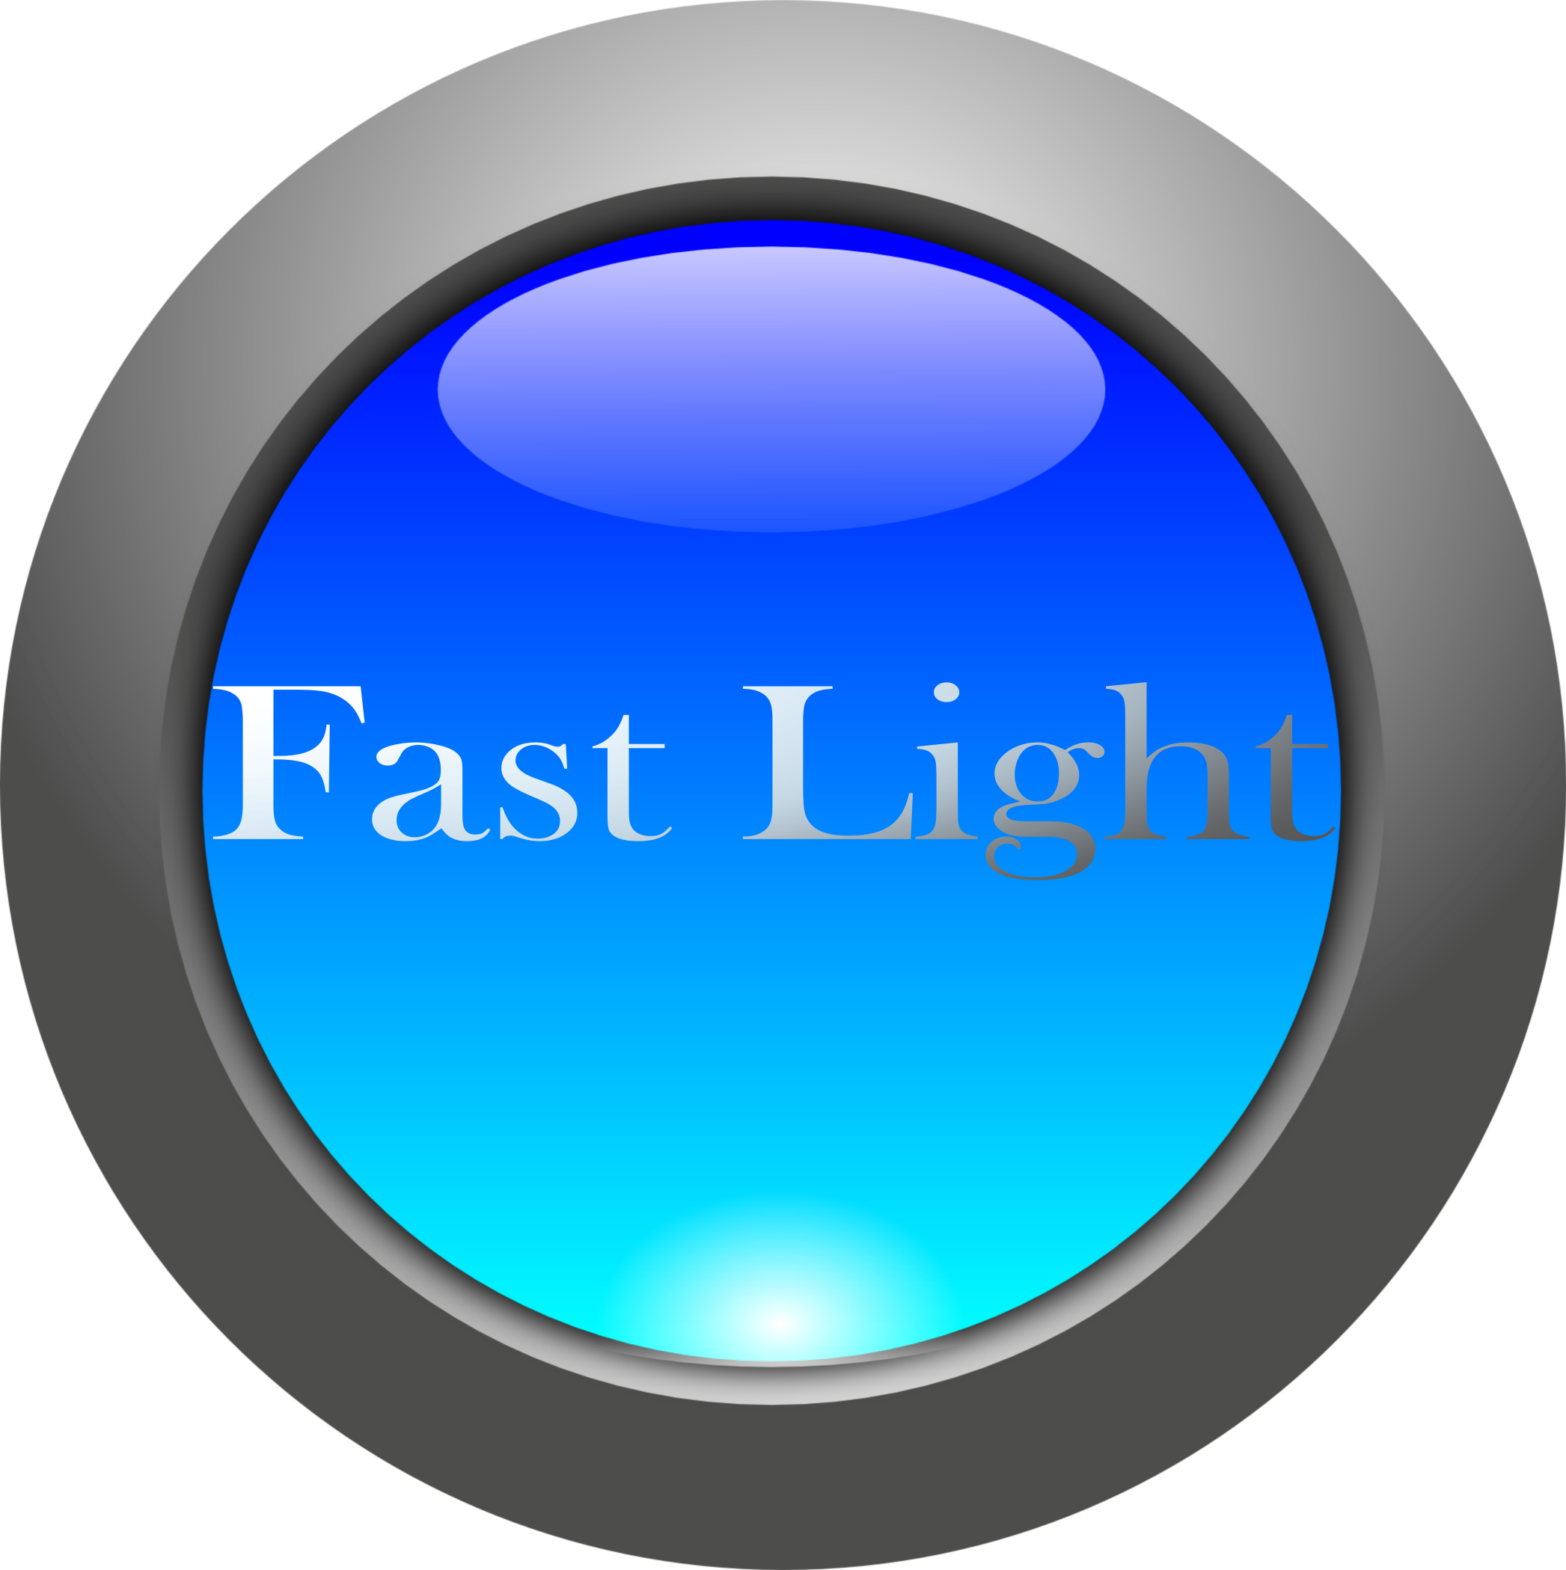
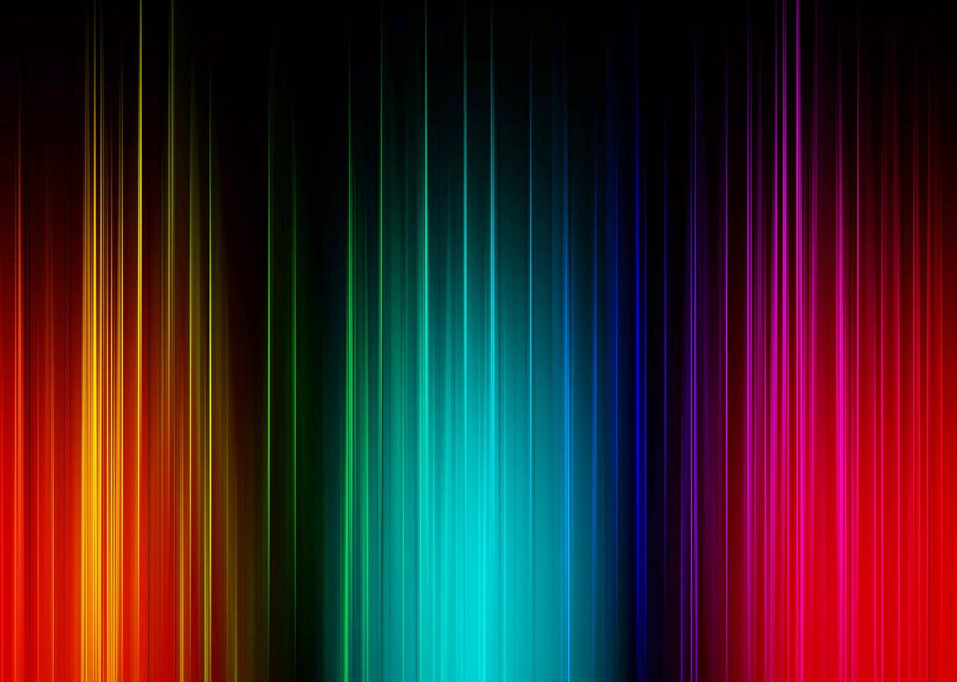
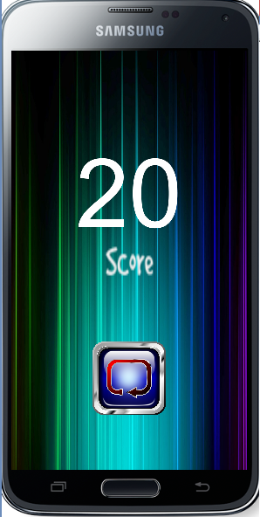
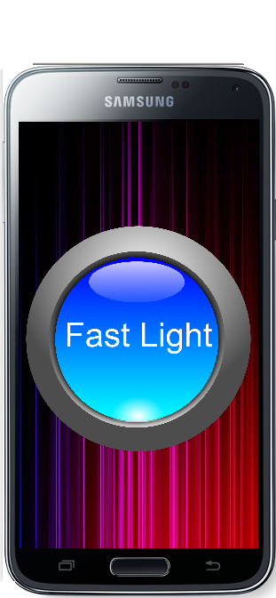
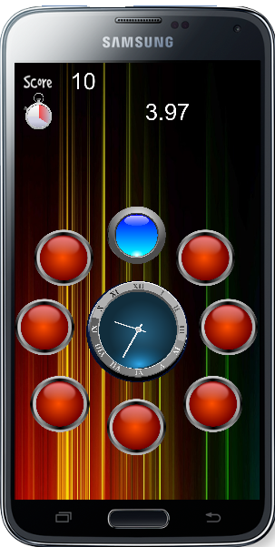
MENDES,Denis Silva
SISTEMAS DE INFORMAÇÃO
FACULDADE 7 DE SETEMBRO
APRESENTAÇÃO
REGRAS E FUNCIONAMENTO
Fast Light é um jogo de rapidez e atenção.
O objetivo do jogo é em um tempo determinado acertar o máximo dos botões que acendem durante esse período.
O jogo é bastante simples. A tela do jogo terá nove botões e acenderá aleatoriamente.Um destes botão terá a função especial de acrescentar 5 segundos do tempo.
Cada botão que acertarem valerá 10 score. Quando acabar o tempo a somatória dos score será mostrada e se desejar jogar novamente e só apertar o botão que aparece na tela.
RESULTADOS
METODOLOGIA
O jogo foi desenvolvido primeiramente com bases em outros jogos mas tendo algum tipo de inovação, designe diferente, sons adequados, etc.
Foi desafiador desenvolver um game individualmente e sem ter conhecimento da linguagem. A linguagem utilizada foi LUA com o simulador Corona SDK.
CONCLUSÃO
O trabalho foi de grande aprendizado mesmo tendo algumas dificuldades no desenvolvimento.
Foi uma oportunidade de conhecer mais sobre a área de games.
Próximas Versões:
Mostrará recordes;
Quando errar o tempo diminuirá;
Inserir Sprites ;
REFERÊNCIAS
Documentação: https://forums.coronalabs.com
Áudio:http://opengameart.org
Imagens: Pixabay

